Slide 1
Proiectul “Îmbunătățirea Sistemului de Evaluare și Monitorizare a Calității Aerului la nivel național” Cod My SMIS2014+: 139703
REGIUNE | JUDEȚ | DESCRIERE ACHIZIȚII
REGIUNEA SUD-EST | GALAȚI | Amplasare staţie de monitorizare (Fond urban) (Municipiul Tecuci) Instalare echipamente prelevare PM_{2,5}
 | BRĂILA | Amplasare staţie de monitorizare (Trafic) (Localitate stabilită prin activitatea A1.1.3) Instalare echipamente prelevare PM₁₀
 | TULCEA | Amplasare staţie de monitorizare (Fond urban) (Municipiul Tulcea) Instalare echipamente prelevare PM_{2,5} și PM₁₀
 | VRANCEA | Amplasare staţie de monitorizare (Fond urban) (Municipiul Focșani) Instalare echipamente prelevare PM_{2,5,} PM₁₀ și HAP
Proiect cofinanțat din Fondul European de Dezvoltare Regională prin
Programul Operațional Infrastructură Mare 2014-2020

Slide 2
Rezultatele determinărilor
PM₁₀
UM: µg/m³
Rezultatele determinărilor
PM_{2,5}
UM: µg/m³
Legendă
Rezultatele determinărilor
BaP în mod similar cu PM_{2,5}
UM: ng/m³
Campanii
C I
C II
C III
C IV
Reprezentarea grafică a valorilor zilnice separat pentru cele 4 campanii, pentru fiecare amplasament propus, pentru PM₁₀ , PM_{2,5}
Calendarul campaniilor (1 – 12 lunile anului)
Perioada de iarnă (1 octombrie – 31 martie cf. L.104/2011)
1
2
3
10
11
12
Prezentarea tabelară a mediei valorilor zilnice pentru PM₁₀ și a valorii maxime pentru fiecare campanie și fiecare amplasament propus, pentru PM₁₀
Perioada de vară (1 aprilie – 30 septembrie cf. L.104/2011)
4
5
6
7
8
9
Reprezentarea grafică comparativă pentru amplasamentele propuse a mediilor valorilor zilnice pentru toate cele 4 campanii (12 zile) și a valorii maxime zilnice pentru PM₁₀
Codificarea locațiilor: a, b, c
Concentrații maxime
☑
FU – fond urban
FS – fond suburban
CRITERII DE SELECȚIE a amplasamentului propus:
Ariile în care apar cele mai mari concentrații
Reprezentarea grafică comparativă pentru amplasamentele propuse a mediilor valorilor zilnice pentru toate cele 4 campanii (12 zile) pentru PM_{2,5}

Slide 3
Pentru PM_{2,5} (dacă rezultatele analizelor nu coincid pentru cei doi indicatori)
CRITERII DE SELECȚIE a amplasamentului propus:
Ariile în care apar cele mai mari concentrații
Pentru PM₁₀ și PM_{2,5} (dacă rezultatele analizelor coincid pentru cei doi indicatori)
Parametrii statistici relevanți pentru cele mai mari concentrații:
PM₁₀: concentrația medie și concentrația maximă zilnică
PM_{2,5}: concentrația medie
BaP: concentrația medie
Pentru BaP: se prezintă analiza
O analiză generală privind contribuția surselor, în care:
„media POIM„ reprezintă media rezultatelor obținute în toate campaniile pentru cele două amplasamente din municipiul Alba Iulia și pentru amplasamentul din municipiul Sebeș; nu este prezentată pentru fiecare amplasament în parte (cu excepția AB1, municipiul Sebeș)
”media RNMCA„ este media determinărilor din zilele care corespund perioadei de prelevare din campaniile POIM
O analiză detaliată privind contribuția surselor, pentru fiecare amplasament în parte, cu evidențierea numărului de zile cu „creșteri„ negative (neconcordanța dintre rezultate POIM și RNMCA).
- Comentarii
- Propunere amplasament stație

Slide 4
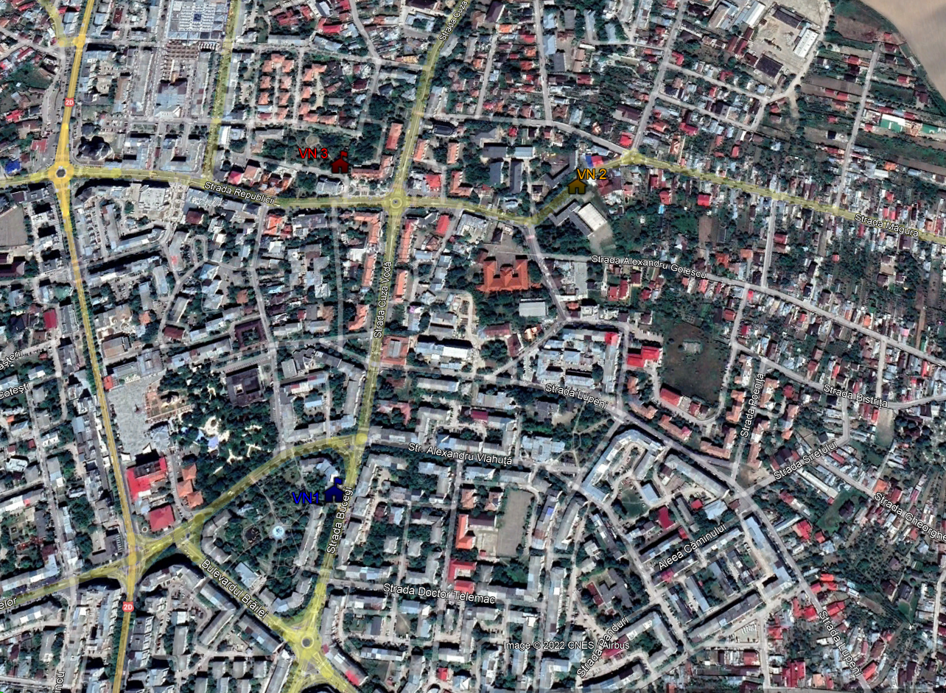
PROPUNERI AMPLASARE PUNCTE DE PRELEVARE
Zona de evaluare a calității aerului VRANCEA
VN1, VN2, VN3
Locația 3:
zona Parcul Teatrului: Str. Oituz
Locația 1: zona Parcul Tineretului: str. Bucegi nr. 9
Locația 2:
str. Moldova nr. 8
Distribuția campaniilor pe anotimpuri
decembrie | martie | iunie | septembrie
ianuarie | aprilie | iulie | octombrie
februarie | mai | august | noiembrie
1
3
Perioada de iarnă
(2 campanii)
2
10
11
12
municipiul Focșani
Calendarul
Campaniilor
CI, CII, CIII, CIV
Perioada de vară
(2 campanii)
4
5
6
7
8
9

Slide 5
Rezultatele determinărilor
PM₁₀
UM: µg/m³
Comentarii:
În perioada de iarnă au fost determinate cele mai mici concentrații pentru locațiile VN2 și VN3;
Concentrația medie cea mai ridicată a fost determinată pentru locația VN3;
Concentrațiile medii pentru cele trei locații au valori apropiate (24,27 µg/m³ – 25,27 µg/m³) ceea ce indică o bună reprezentativitate a locațiilor propuse;
Concentrația maximă pe 24 ore a fost determinată pentru locația VN3, luna octombrie

Slide 6
5
8
10
12

Slide 7
Rezultatele determinărilor
PM_{2,5}
UM: µg/m³
Observații:
În perioada de iarnă au fost determinate cele mai mici concentrații pentru locațiile VN2 și VN3;
Concentrația medie cea mai ridicată a fost determinată pentru locația VN1; pentru această locație a fost calculat cel mai ridicat raport între cele două fracții de PM (PM_{2,5}/PM₁₀);
Concentrațiile medii pentru cele trei locații au valori apropiate (13,77 µg/m³ – 15,89 µg/m³), ceea ce indică o bună reprezentativitate a locațiilor propuse;

Slide 8
Rezultatele determinărilor
BaP
UM: ng/m³
Observații:
În perioada de iarnă au fost determinate cele mai ridicate concentrații pentru toate cele trei locații;
Concentrația medie cea mai ridicată a fost determinată pentru locația VN1;
Concentrațiile medii pentru locațiile 2 și 3 au valori apropiate (0,33 ng/m³ – 0,35 ng/m³), ceea ce indică o bună reprezentativitate a acestor locații; pentru locația VN1 valoarea este mai ridicată;

Slide 9
CENTRALIZAREa REZULTATELOR ȘI PROPUNERE PENTRU AMPLASAMENTUL STAȚIEI DE MONITORIZARE (puncte de prelevare) VN-2 RNMCA
Rezultatele determinărilor
PM₁₀
UM: µg/m³
Locația | C I |  | C II |  | C III |  | C IV |  | media | Max
 | media | Max | media | Max | media | Max | media | Max
VN1 | 28.20 | 30.80 | 26.39 | 27.72 | 23.55 | 26.18 | 18.93 | 25.82 | 24.27 | 30.80
VN2 | 26.36 | 28.53 | 31.40 | 33.33 | 31.01 | 32.70 | 9.75 | 10.78 | 24.63 | 33.33
VN3 | 18.39 | 23.73 | 27.69 | 33.97 | 44.75 | 47.64 | 10.27 | 11.32 | 25.27 | 47.64
Locația | PM2,5/PM10
VN1 | 0,65
VN2 | 0,56
VN3 | 0,55
Locația | C I |  | C II |  | C III |  | C IV |  | POIM
 | media | Max | media | Max | media | Max | media | Max | media PM2,5 | Max
VN1 | 22,10 | 24,73 | 16,64 | 18,12 | 13,59 | 14,86 | 11,23 | 17,39 | 15,89 | 24,73
VN2 | 13,38 | 13,86 | 19,60 | 21,20 | 16,58 | 17,48 | 5,53 | 9,96 | 13,77 | 21,20
VN3 | 8,57 | 11,23 | 18,87 | 25,27 | 22,40 | 24,55 | 5,86 | 6,43 | 13,93 | 25,27
Rezultatele determinărilor
PM_{2,5}
UM: µg/m³
Rezultatele determinărilor
BaP
UM: ng/m³
Locația | C I |  | C II |  | C III |  | C IV |  | POIM
 | media | Max | media | Max | media | Max | media | Max | media BaP | Max
VN1 | 0,14 | 0,16 | 0,07 | 0,08 | 1,01 | 1,49 | 0,96 | 1,79 | 0,54 | 1,79
VN2 | 0,16 | 0,20 | 0,08 | 0,11 | 0,38 | 0,48 | 0,71 | 0,78 | 0,33 | 0,78
VN3 | 0,10 | 0,11 | 0,05 | 0,05 | 0,33 | 0,42 | 0,92 | 1,09 | 0,35 | 1,09
 | PM₁₀ | PM_{2,5} | PM_{2,5}/PM₁₀ | BaP | Nr.zi
VN1 |  | ☑ | ☑ | ☑ | 1
VN2 |  |  |  |  | 3
VN3 | ☑ |  |  |  | 4
 Propunere amplasare VN-2 RNMCA

Slide 10
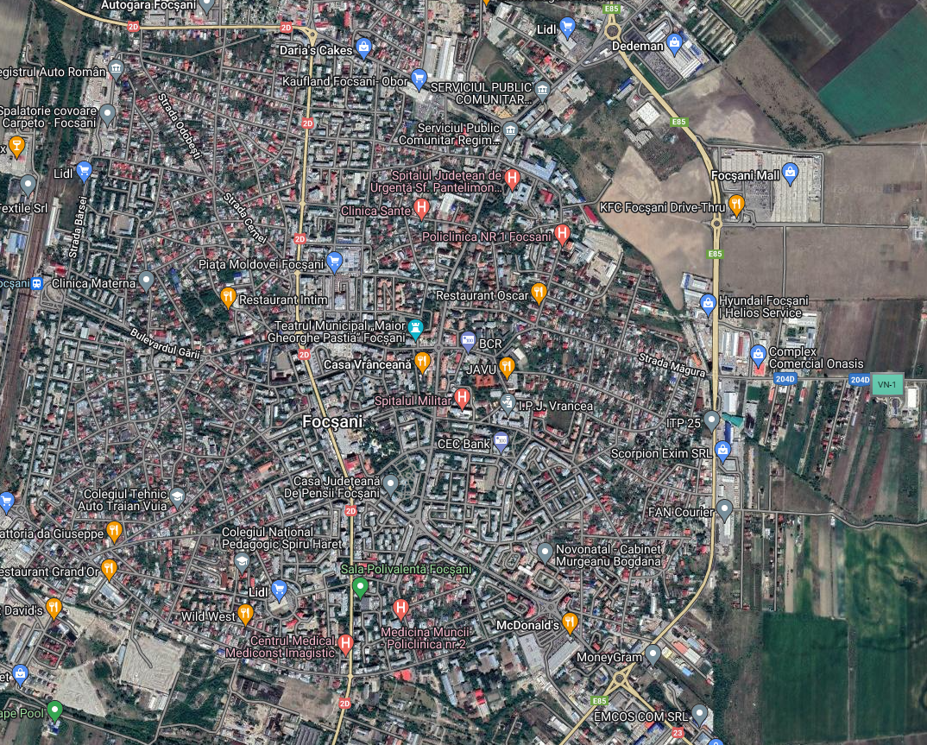
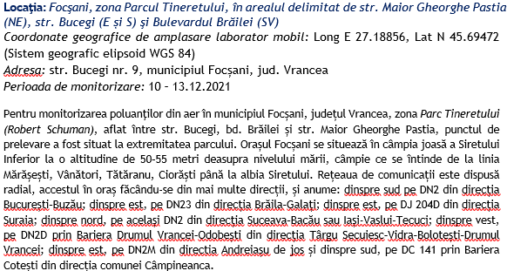
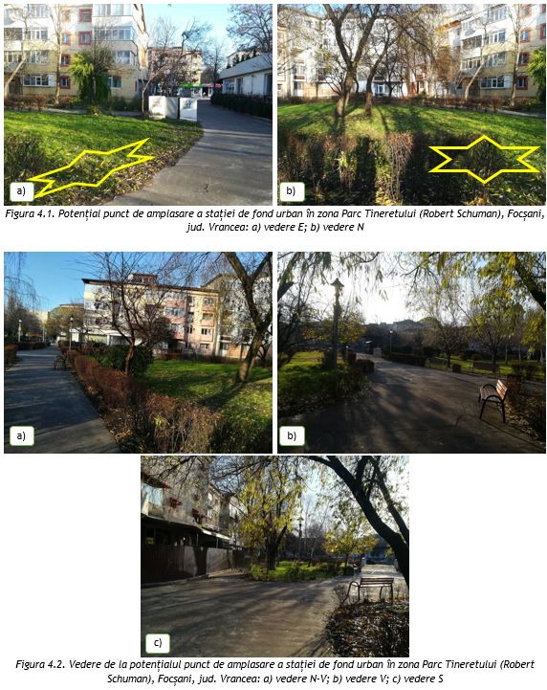
Propunere amplasare VN-2
Stația automată de monitorizare a calității aerului, tip fond
VN-2 – RNMCA (figurile 4.1 a), b) și 4.2 a) – c) alăturate)
Creștere fond urban (FU) = Fond urban (FU) - Fond suburban (FS)
FS
FU

Slide 11
Analiză generală privind contribuția surselor
Creștere fond urban (FU) = Fond urban (FU) - Fond suburban (FS)
PM₁₀, µg/m³
Perioade campanii POIM | media POIM (F) | media RNMCA VN-1 (FS) | Creștere fond urban | Distribuție
C I 22.05 - 01.06.2021 | 24.32 | 8.41 | 15.91 | Perioada de vară
C II 01.08 - 19.08.2021 | 28.49 | 17.25 | 11.24 | Perioada de vară
C III 01.10 - 10.10.2022 | 33.10 | 25.85 | 7.25 | Perioada de iarnă
C IV 10.12 - 19.12.2022 | 12.98 | 12.35 | 0.63 | Perioada de iarnă

Slide 12
Analiză detaliată privind contribuția surselor
Creștere fond urban (FU) = Fond urban (FU) - Fond suburban (FS)
Campanie | luna campanie | Interval mediere | Cod proba | PM10 POIM FU | PM10 VN-1 FS | Crestere FU | Interval mediere | Cod proba | PM10 POIM FU | PM10 VN-1 FS | Crestere FU | Interval mediere | Cod proba | PM10 POIM FU | PM10 VN-1 FS | Crestere FU
 |  | Locația 1 |  |  |  |  | Locația 2 |  |  |  |  | Locația 3
CI | Mai | 22-23.05.2021 | VN I 1a PM10 | 24.28 | 7.24 | 17.04 | 25-26.05.2021 | VN I 2a PM10 | 28.53 | 8.72 | 19.81 | 29-30.05.2021 | VN I 3a PM10 | 6.32 | 23.73 | -17.41
 |  | 23-24.05.2021 | VN I 1b PM10 | 30.80 | 8.71 | 22.09 | 26-27.05.2021 | VN I 2b PM10 | 28.08 | 11.69 | 16.39 | 30-31.05.2021 | VN I 3b PM10 | 6.56 | 18.75 | -12.19
 |  | 24-25.05.2021 | VN I 1c PM10 | 29.53 | 10.32 | 19.21 | 27-28.05.2021 | VN I 2c PM10 | 22.46 | 10.94 | 11.52 | 31.05-01.06.2021 | VN I 3c PM10 | 5.16 | 12.68 | -7.52
CII | August | 10-11.08.2021 | VN II 1a PM10 | 26.54 | 18.04 | 8.50 | 13-14.08.2021 | VN II 2a PM10 | 27.63 | 18.39 | 9.24 | 16-17.08.2021 | VN II 3a PM10 | 31.88 | 21.07 | 10.81
 |  | 11-12.08.2021 | VN II 1b PM10 | 24.91 | 16.06 | 8.85 | 14-15.08.2021 | VN II 2b PM10 | 33.33 | 16.09 | 17.24 | 17-18.08.2021 | VN II 3b PM10 | 33.97 | 16.74 | 17.23
 |  | 12-13.08.2021 | VN II 1c PM10 | 27.72 | 17.14 | 10.58 | 15-16.08.2021 | VN II 2c PM10 | 33.24 | 16.83 | 16.41 | 18-19.08.2021 | VN II 3c PM10 | 17.21 | 14.89 | 2.32
CIII | Octombrie | 01-02.10.2021 | VN III 1a PM10 | 26.18 | 23.45 | 2.73 | 04-05.10.2021 | VN III 2a PM10 | 28.44 | 22.32 | 6.12 | 07-08.10.2021 | VN III 3a PM10 | 45.65 | 28.76 | 16.89
 |  | 02-03.10.2021 | VN III 1b PM10 | 25.09 | 22.88 | 2.21 | 05-06.10.2021 | VN III 2b PM10 | 31.88 |  |  | 08-09.10.2021 | VN III 3b PM10 | 47.64 | 22.13 | 25.51
 |  | 03-04.10.2021 | VN III 1c PM10 | 19.38 | 21.13 | -1.75 | 06-07.10.2021 | VN III 2c PM10 | 32.70 | 33 | -0.30 | 09-10.10.2021 | VN III 3c PM10 | 40.94 | 33.13 | 7.81
CIV | Decembrie | 10-11.12.2021 | VN IV 1a PM10 | 25.82 | 25.23 | 0.59 | 13-14.12.2021 | VN IV 2a PM10 | 10.78 |  |  | 16-17.12.2021 | VN IV 3a PM10 | 11.14 | 15.51 | -4.37
 |  | 11-12.12.2021 | VN IV 1b PM10 | 17.66 | 12.17 | 5.49 | 14-15.12.2021 | VN IV 2b PM10 | 9.51 | 13.86 | -4.35 | 17-18.12.2021 | VN IV 3b PM10 | 8.33 | 7.65 | 0.68
 |  | 12-13.12.2021 | VN IV 1c PM10 | 13.32 | 6.88 | 6.44 | 15-16.12.2021 | VN IV 2c PM10 | 8.97 | 11.51 | -2.54 | 18-19.12.2021 | VN IV 3c PM10 | 11.32 | 5.95 | 5.37
nr zile |  |  |  |  |  | 1 |  |  |  |  | 3 |  |  |  |  | 4
Locația 1

Slide 13
Analiză detaliată privind contribuția surselor
Creștere fond urban (FU) = Fond urban (FU) - Fond suburban (FS)
Locația 2
Locația 3

